Slide 1
1
2
4
مراجعة
الدرس 16
الدرس 15
الدرس 14
الدرس 13

Slide 2






أيقونات توجيهية
توجيهات الأستاذ(ة)
تعيين تلميذ للإجابة
المرور بين الصفوف
عرض فيديو
المرور للشريحة الموالية بعد عرض الفيديو.
العمل في ثنائيات

Slide 3
برمجة الأسبوع الرابع
(ة)خاص بالأستاذ
الدرس 14
الدرس 13
الدرس 1
الكتابات الجمعية للأعداد في حدود 10
الجمع بالإكمال
فصل الملايين: قراءة وكتابة
الدرس 16
الدرس 15
حل المسائل برسم تمثيلات
الجمع و الطرح
مراجعة
مُراجَعَةُ دُروسِ الْأُسْبوعِ الرابع

Slide 4
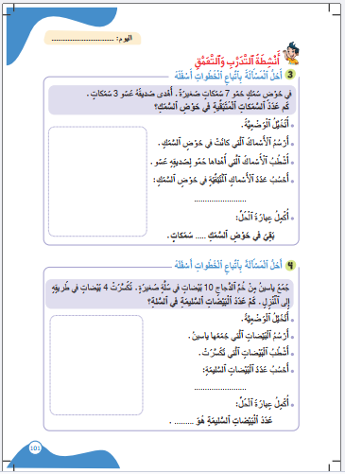
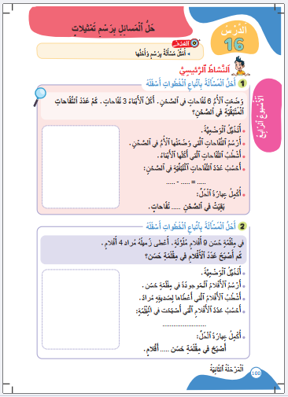
درس اليوم
(ة)خاص بالأستاذ
حل المسائل برسم تمثيلات

Slide 5



(ة)خاص بالأستاذ
مراحل الدرس
1
افتتاح الدرس
1
12
1
2
5
نمذجة
1
ممارسة موجهة
3
20
1
ممارسة مستقلة
4
1
اختتام الدرس
5

Slide 6
(ة)خاص بالأستاذ
عند نهاية الدرس
على الأقل 80% من المتعلمين سيكونون قادرين على:
تمثيل مسألة برسم و حلها

Slide 7


مرحباً بكم في درس جديد مع مجد وندى

Slide 8

(ة)خاص بالأستاذ
افتتاح الدرس
1
تصحيح الواجبات المنزلية
الطرح في حدود 10
أنشطة تمهيدية

Slide 9
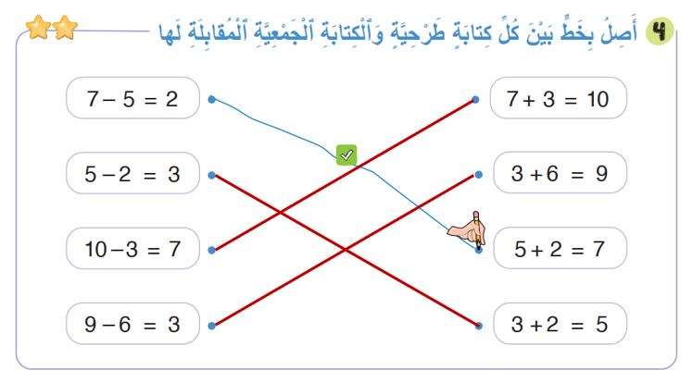
خذوا كراساتكم ، صححوا النشاط رقم 4 الصفحة 99

Slide 10
(ة)خاص بالأستاذ
افتتاح الدرس
1
تصحيح الواجبات المنزلية
الطرح في حدود 10
أنشطة تمهيدية

Slide 11
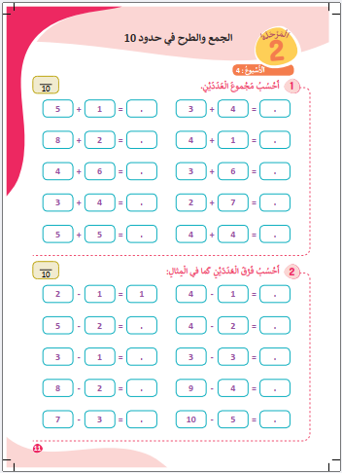

خذوا كراسات الحساب الذهني الصفحة 11 ستنجزون هذه العمليات، انتظروا الانطلاقة
Insérer la page 9 du livret de calcul mental

Slide 12

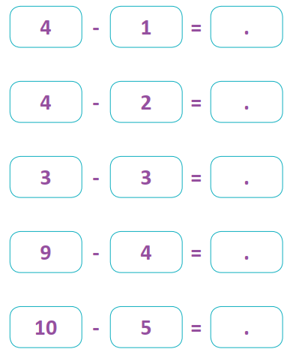

احسبوا فرق العددين - لديكم دقيقة
1

Slide 13
صححوا .
يسأل الأستاذ(ة) التلاميذ عن عدد الأخطاء المرتكبة لتحديد بطل الحساب الذهني ويحفز المتعثرين
3
2
0
5
6
5
4

Slide 14
(ة)خاص بالأستاذ
افتتاح الدرس
1
تصحيح الواجبات المنزلية
الطرح في حدود 10
أنشطة تمهيدية

Slide 15


خذوا ألواحكم

Slide 16
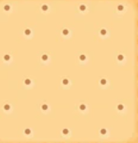
اكتبوا على الألواح المتساوية الطرحية المناسبة لعدد قطع البسكويت

Slide 17
ارفعوا الألواح

Slide 18
صححوا : 5 = 3 - 8
لدينا 8 قطع بسكويت و أزلنا 3 قطع ستتبقى 5 قطع
8 - 3 = 5

Slide 19
اكتبوا على الألواح المتساوية الطرحية المناسبة لعدد قطع البسكويت

Slide 20
ارفعوا الألواح

Slide 21
صححوا : 4 = 2 - 6
لدينا 6 قطع بسكويت و أزلنا قطعتين اثنتين ستتبقى 4 قطع
6 - 2 = 4

Slide 22
(ة)خاص بالأستاذ
نمذجة
2
تمثيل مسألة برسم و حلها

Slide 23


انتبهوا الآن، سنتعرف مع ندى و مجد كيف نمثل مسألة برسم و نحلها

Slide 24

عرض فيديو النمذجة

Slide 25
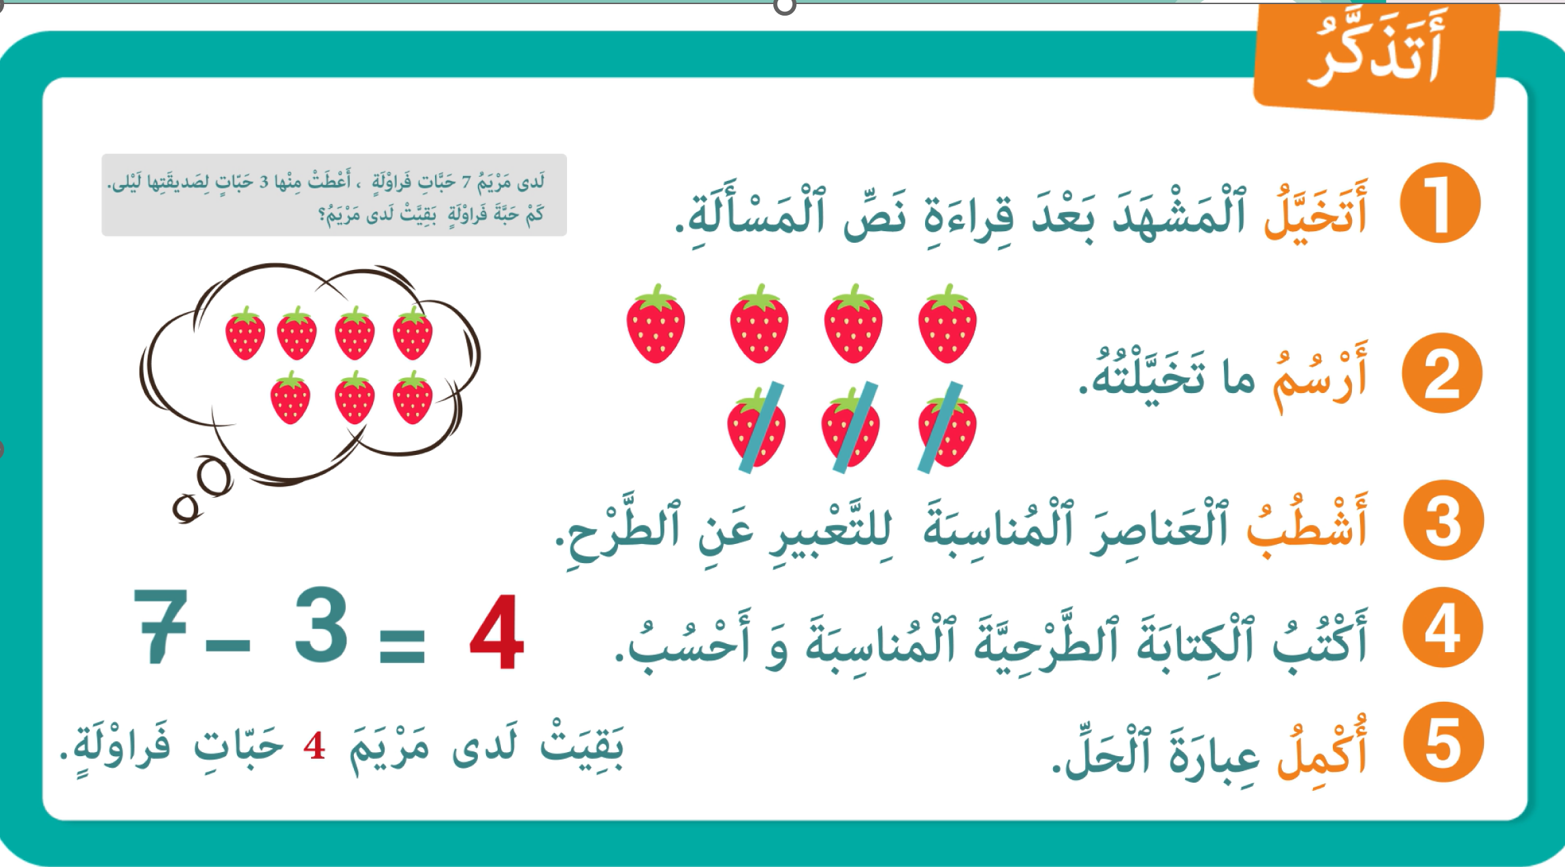
من يذكرنا بخطوات تمثيل مسألة برسم و حلها ؟

Slide 26
(ة)خاص بالأستاذ
ممارسة موجهة
3
النشاط 1
النشاط 2
النشاط 3

Slide 27
انتبهوا ، نريد حل هذه المسألة ، سننجز هذا النشاط خطوة خطوة
اشْتَرى وَليدُ 8 بَيْضاتٍ ، وَ في الطَّريقِ تَكَسَّرَتْ 4 بَيْضاتٍ
كَمْ بَقِيَّ مِنْ بَيْضَةٍ سَليمَةٍ لَدى وَليدٍ؟

Slide 28

ماذا نفعل في الخطوة الأولى ؟
أكمل
5
أحسب
4
أشطب
3
أرسم
2
أتخيل
1
اشْتَرى وَليدُ 8 بَيْضاتٍ، وَ في الطَّريقِ تَكَسَّرَتْ 4 بَيْضاتٍ
كَمْ بَقِيَّ مِنْ بَيْضَةٍ سَليمَةٍ لَدى وَليدٍ؟

Slide 29

سأقرأ لكم المسألة ، تخيلوا مشهد الوضعية
أكمل
5
أحسب
4
أشطب
3
أرسم
2
أتخيل
1
اشْتَرى وَليدُ 8 بَيْضاتٍ، وَ في الطَّريقِ تَكَسَّرَتْ 4 بَيْضاتٍ
كَمْ بَقِيَّ مِنْ بَيْضَةٍ سَليمَةٍ لَدى وَليدٍ؟

Slide 30
ماذا نفعل في الخطوة الثانية ؟
أكمل
5
أحسب
4
أشطب
3
أرسم
2
أتخيل
1
اشْتَرى وَليدُ 8 بَيْضاتٍ، وَ في الطَّريقِ تَكَسَّرَتْ 4 بَيْضاتٍ
كَمْ بَقِيَّ مِنْ بَيْضَةٍ سَليمَةٍ لَدى وَليدٍ؟

Slide 31
ارسموا على الألواح البيض الذي اشتراه وليد
يشير الأستاذ(ة) إلى إمكانية تمثيل البيض بدوائر
أكمل
5
أحسب
4
أشطب
3
أرسم
2
أتخيل
1
اشْتَرى وَليدُ 8 بَيْضاتٍ، وَ في الطَّريقِ تَكَسَّرَتْ 4 بَيْضاتٍ
كَمْ بَقِيَّ مِنْ بَيْضَةٍ سَليمَةٍ لَدى وَليدٍ؟

Slide 32
ارفعوا الألواح

Slide 33
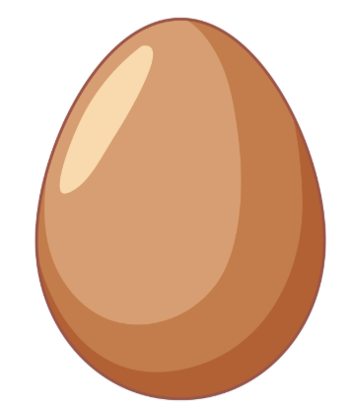
صححوا : نرسم 8 بيضات ( 1-2-3-4-5-6-7-8)
أكمل
5
أحسب
4
أشطب
3
أرسم
2
أتخيل
1

Slide 34
ماذا نفعل في الخطوة الثالثة ؟
أكمل
5
أحسب
4
أشطب
3
أرسم
2
أتخيل
1

Slide 35
قوموا بشطب البيضات التي تكسرت
أكمل
5
أحسب
4
أشطب
3
أرسم
2
أتخيل
1

Slide 36
ارفعوا الألواح

Slide 37
صححوا : نشطب 4 بيضات التي تكسرت
أكمل
5
أحسب
4
أشطب
3
أرسم
2
أتخيل
1

Slide 38
ما ذا نفعل في الخطوة الرابعة ؟
أكمل
5
أحسب
4
أشطب
3
أرسم
2
أتخيل
1

Slide 39
اكتبوا المتساوية المناسبة لحساب عدد البيض الذي بقي عند وليد
أكمل
5
أحسب
4
أشطب
3
أرسم
2
أتخيل
1

Slide 40
ارفعوا الألواح

Slide 41
صححوا : 4 = 4 – 8
أكمل
5
أحسب
4
أشطب
3
أرسم
2
أتخيل
1
8 - 4 = 4

Slide 42
ماذا نفعل في الخطوة الخامسة ؟
أكمل
5
أحسب
4
أشطب
3
أرسم
2
أتخيل
1
8 - 4 = 4

Slide 43
أكملوا عبارة الحل : بقي لدى وليد ...بيضات
أكمل
5
أحسب
4
أشطب
3
أرسم
2
أتخيل
1
8 - 4 = 4
بَقِيَّ لَدى وَليدٍ ...بَيْضاتٍ سَليمَةٍ

Slide 44
ارفعوا الألواح

Slide 45
أكملوا عبارة الحل : بقي لدى وليد ...بيضات
أكمل
5
أحسب
4
أشطب
3
أرسم
2
أتخيل
1
8 - 4 = 4
بَقِيَّ لَدى وَليدٍ 4 بَيْضاتٍ سَليمَةٍ

Slide 46
(ة)خاص بالأستاذ
ممارسة موجهة
3
النشاط 1
النشاط 2
النشاط 3

Slide 47
خذوا ألواحكم

Slide 48
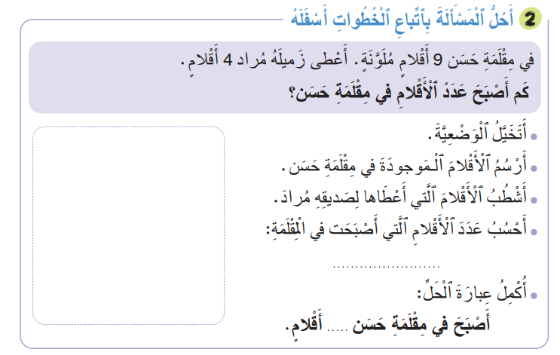
انتبهوا ، سنحل هذه المسألة جماعة على الألواح

Slide 49
سأقرأ لكم المسألة مرتين : كم قلما في مقلمة حسن ؟ كم أعطى لزميله مراد؟ ما هو المطلوب؟

Slide 50
الآن تخيلوا مشهد الوضعية

Slide 51
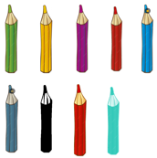
نصحح : نتخيل 9 أقلام ملونة في مقلمة حسن و أعطى منها 4 ل مراد

Slide 52
ارسموا على الألواح الأقلام الموجودة في مقلمة حسن
يشير الأستاذ(ة) إلى إمكانية تمثيل الأقلام بخطوط

Slide 53
ارفعوا الألواح

Slide 54







صححوا : نرسم 9 أقلام ملونة

Slide 55
قوموا بشطب الأقلام التي أعطاها حسن لصديقه

Slide 56
ارفعوا الألواح

Slide 57
صححوا : نشطب 4 أقلام ( 1-2-3-4)

Slide 58
اكتبوا المتساوية المناسبة لحساب عدد الأقلام التي أصبحت في المقلمة

Slide 59
ارفعوا الألواح

Slide 60
صححوا : 5 = 4 – 9 ، لدى حسن 9 أقلام و أعطى لصديقه 4 منها
9 - 4 = 5

Slide 61
أكملوا عبارة الحل : أصبح في مقلمة حسن ... أقلام
9 - 4 = 5

Slide 62
ارفعوا الألواح

Slide 63
صححوا : أصبح في مقلمة حسن 5 أقلام
9 - 4 = 5
5

Slide 64
(ة)خاص بالأستاذ
ممارسة موجهة
3
النشاط 1
النشاط 2
النشاط 3

Slide 65

الآن خذوا كراساتكم الصفحة 100 سنطبق ما تعلمناه في النشاط رقم 1؛ سأشرح لكم التعليمة. انتظروا الانطلاقة.

Slide 66

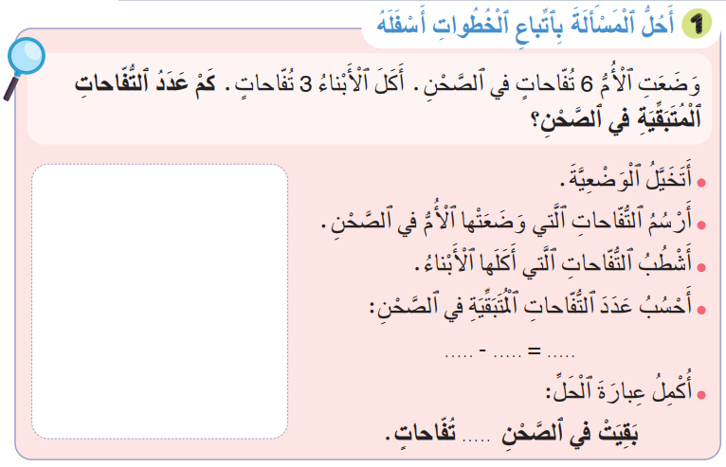

لديكم 8 دقائق للإنجاز؛ سأقرأ لكم المسألة و الخطوات خطوة خطوة
سأمر بين الصفوف لمساعدتكم؛
8

Slide 67

الآن ستشتغلون في ثنائيات كل واحد يقارن إنجازه مع إنجاز زميله، استعينوا ببطاقة التذكر

Slide 68
نصحح جماعة :
يعين الأستاذ(ة) بعض المتعلمين للقيام إلى السبورة بالتناوب للتصحيح خطوة خطوة

Slide 69
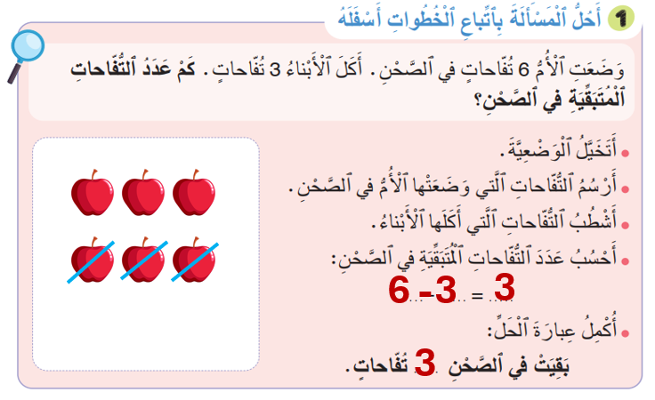
صححوا

Slide 70
(ة)خاص بالأستاذ
ممارسة مستقلة
4
أنجز بمفردي

Slide 71


الآن ستنجزون النشاط رقم 3 الصفحة 101 .
سأمر بين الصفوف لمساعدتكم و مراقبة كراساتكم .
8

Slide 72
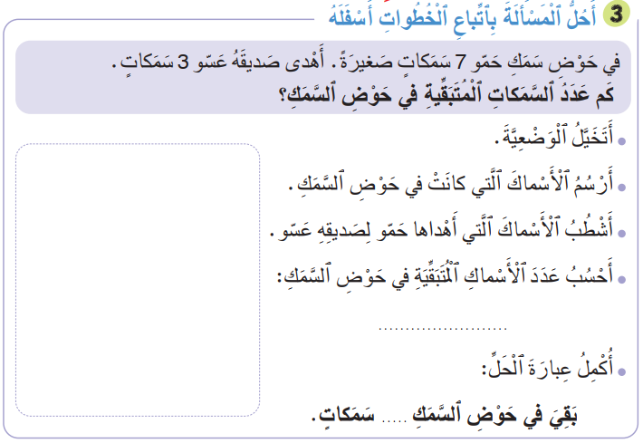
النشاط رقم 3 ، سأقرأ لكم المسألة و الخطوة الأولى وبعد إنجازها أقرأ لكم الثانية و هكذا

Slide 73
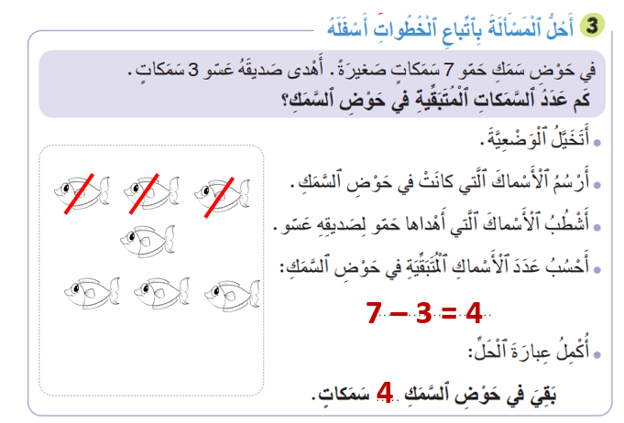

صححوا
7 – 3 = 4

Slide 74
(ة)خاص بالأستاذ
اختتام الدرس
5

Slide 75
انتبهوا جيدا! في المنزل، ستنجزون الأنشطة المتبقية على الصفحتين 100و 101

Slide 76
إلى اللقاء في الحصة القادمة.

Slide 77


(ة)خاص بالأستاذ
بناء على إنجازات المتعلمين خلال الممارسة المستقلة

